Slide 1



Slide 2
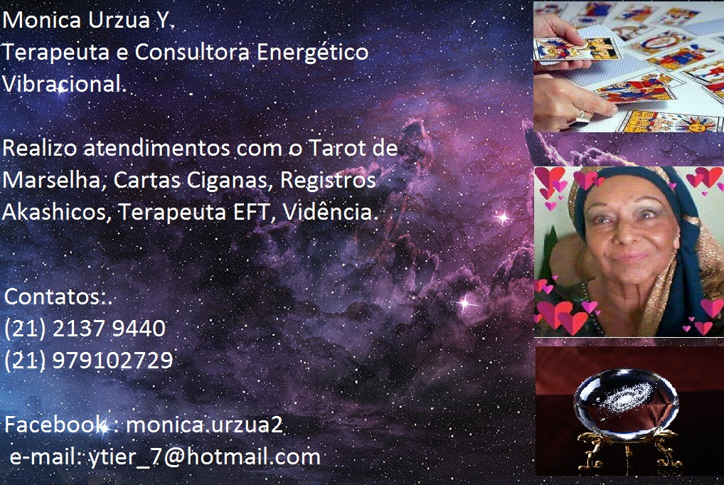

Slide 3
Vamos conhecer um pouco
do trabalho de Mónica Urzua Y?
Sou taróloga há 23 anos e através do meu jogo
testemunhei os incríveis benefícios que as cartas
do tarot proporcionaram aos meus consultantes
ao longo destes anos.
Para maiores esclarecimentos, marcação de consultas a distância,
informação de valores, escreva para o meu e-mail abaixo:
Ytier_7@Hotmail.com

Slide 4


Slide 5
SIMBOLISMO DO TAROT
Ao jogar as cartas do Tarot devemos ter em conta,
que o jogo de Tarot é um caminho.
Ele representa e é símbolo do caminho de autoconhecimento,
e de auto evoluçao ou autodesenvolvimento.
Um caminho que está a disposição de todos, e que mostra o caminho do meio
que as pessoas poderiam seguir, pois é esse caminho que o leva à uma
libertação da prisão do ego, para o Eu Superior e para o inconsciente coletivo.
O jogo do Tarot ajuda compreender o nosso interior e as causas que podem
ter originado um problema ou uma situação desconfortável.
Assim, é importante tirar conclusões sobre o conteúdo psicofísico
do jogo e descobrir os inter-relacionamentos simbólicos entre elas.
O jogo de Tarot simboliza um crescimento interior,
tanto para o consulente como para quem interpreta as cartas,
e vai muito além do que é chamado de adivinhação.

Slide 6
BENEFÍCIOS DO TAROT
O Tarot é uma poderosa ferramenta de desenvolvimento e autoconhecimento
que, através da interpretação do passado, presente e futuro,
ajuda a encontrar inspiração para tomar decisões, dando luz,
esclarecimento e ideias novas para a solução de problemas e concretização
de metas e objetivos. Estas cartas, utilizadas desde o século XV,
são um maravilhoso meio de autoconhecimento e expansão de consciência,
transformando completamente o consulente de forma positiva, tornando-o
num ser auto confiante, decidido e capaz de recuperar a autoestima e amor próprio.
Com a orientação de um jogo de Tarot é possível adquirir a coragem
necessária para vencer e superar medos, ter confiança para mudar a vida
para melhor, seja qual for o problema (Financeiro, saúde, amor, família)
e expandir a consciência para tirar maior proveito de uma situação ou de uma
oportunidade. O Tarot trabalha com energias, portanto o consulente não precisa
estar presente e a consulta pode ser realizada a distância.

Slide 7
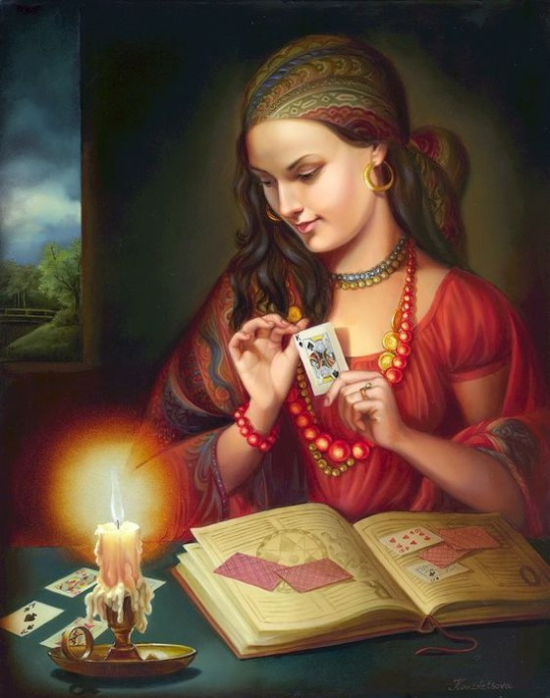

Slide 8
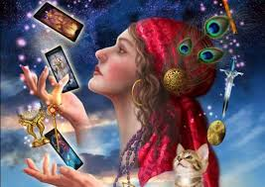
CARTAS CIGANAS
O Baralho Cigano é composto por 36 cartas e suas
figuras têm significado psicológico e cósmico.
As cartas do tarot cigano representam as forças vivas da natureza
e ilustram situações do cotidiano. As cartas ciganas
são um oráculo que ajuda a desenvolver a percepção,
com interpretações feitas através da intuição e da observação.

Slide 9


Slide 10
CAMPO ENERGÉTICO VIBRACIONAL
O processo mobiliza o Campo Energético Vibracional.
Propicia crescimento interior e contribui também
para a capacitação de profissionais.
Ativar o corpo na sua vitalidade, flexibilidade, coordenação motora,
ampliação de movimentos. Expressar-se corporalmente,
usando músicas, danças, gestuais.
Desenvolver o autoconhecimento pela identificação
de tensões e bloqueios corporais, e por sua dissolução,
liberando energias retidas, facilitando a sustentação da vitalidade,
ampliando a fluidez.
PROGRAMA

Slide 11


Slide 12
REGISTROS AKÁSHICOS
Na teosofia e na antroposofia (Conhecimento do ser Humano),
os registros Akáshicos são um compêndio de todos os eventos,
pensamentos, palavras, emoções e intenções humanas que
já ocorreram no passado, no presente ou no futuro.
Não se trata de previsões, mas de auxiliar a relembrar,
sentir e conectar com a essência de nossas almas,
elevando, dignificando e proporcionando
uma atmosfera de profundo amor, clareza e encorajamento para
concretizar sua missão de vida aqui e agora.

Slide 13


Slide 14


